Slide 1
Verificarea Automată a Informațiilor
Raicu Maria-Camelia
Silivăstru Oana-Maria
Susa Bianca
Szabo Andreea-Georgiana
Metode Inteligente de Rezolvare a Problemelor Reale
2024-2025

Slide 2
Descrierea problemei
1
2
3
4
Informațiile neverificate circulă rapid, afectând credibilitatea surselor
Procesul manual de fact-checking este consumator de timp și resurse
Publicarea de informații incorecte poate duce la sancțiuni sau pierderi de parteneriate
SimQuery oferă o platformă AI automatizată pentru verificarea și validarea datelor în timp real

Slide 3
Caracterizarea pieței
Industria țintă
Volumul pieței
Oportunități identificate
Evoluția pieței
Industria verificării informațiilor și a combaterii dezinformării este în creștere accelerată, pe fondul preocupărilor globale privind știrile false.
Integrarea modelelor inteligente de fact-checking în fluxurile de lucru ale acestor platforme poate îmbunătăți acuratețea informațiilor distribuite.
Investițiile în soluții de inteligență artificială și fact-checking sunt în creștere, pe măsură ce companiile recunosc importanța acestor tehnologii pentru optimizarea proceselor și combaterea dezinformării
Numărul proiectelor de fact-checking la nivel global s-a dublat în ultimii șase ani, ajungând la aproape 400 de echipe în 105 țări în 2021.

Slide 4
Caracteristică | SimQuery | FactMata | Full Fact | Logically
Verificare automată | ✔️ | ✔️ | ❌ | ✔️
Segmentare geografică și comportamentală | ✔️ | ❌ | ❌ | ✔️
Integrare cu platforme media | ✔️ | ✔️ | ❌ | ✔️
Costuri personalizabile | ✔️ | ❌ | ✔️ | ❌
🔍 Verificare rapidă – Validarea instantă a informațiilor.
🛡️ Protecția reputației – Prevenirea dezinformării.
⚙️ Automatizare – Eliminarea verificării manuale.
⏳ Economie de timp – Verificare eficientă și rapidă.
📈 Creșterea credibilității – Publicarea de conținut sigur.

Slide 5




Profilul de Client - Persona SimQuery
Platforme Media
B2B
Instituții Guvernamentale (B2G)
Jurnaliști (B2C)
Instituții Educaționale (B2B)
Verificarea conținutului viral
Protejare de fake news la nivel național
Verificarea rapidă a știrilor
Crearea de resurse educaționale corecte
1
2
3
4

Slide 6
Modelul de business
Clienții B2B
1
Standard: 500 - 1000€/luna
Enterprise: 2000€/luna
Clienții B2C
2
Plan Individual: 30 - 100€/luna
Premium: 200€/luna
Clienții B2G
3
50.000 - 150.000€/an
Pachete personalizate în funcție de regiune

Slide 7
Similaritatea semantică
Distanță lexicală
Context
Similaritatea semantică se referă la gradul de asemănare în sens sau înțeles între două bucăți de text, cuvinte sau fraze.
Înțeles comun
Relații lexicale
Jupiter
Jupiter is a gas giant and the biggest planet

Slide 8
Aplicații
Motoare de căutare
Verificarea informațiilor
Sisteme de recomandare
Traducere automată
Asistenți virtuali

Slide 9

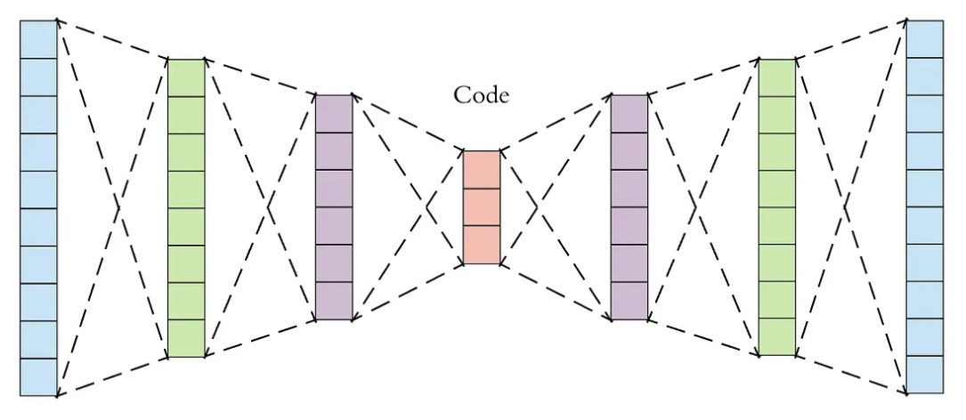
Metode de Inteligență Artificială Folosite
InferSent
Universal Sentence Encoder
Sentence-BERT
Siamese Neural Networks
Metodă bazată pe rețele neuronale.
Metodă bazată pe rețele neuronale.
Metodă bazată pe Transformers
Metodă bazată pe rețele neuronale.
1
2
3
4

Slide 10
Validarea unui model
✔
x
100%
75%
50%
25%
0%
Acuratețe
Generalitate
Cuantificarea rezultatelor eronate
1
2
Rezultate bune pe seturi de date neîntâlnite anterior

Slide 11
Modelul Optim
Indicator care măsoară cât de bine funcționează un model
Generalizare remarcabilă pe seturi de date neexplorate anterior
x
InferSent
✔
80%
✔

Slide 12
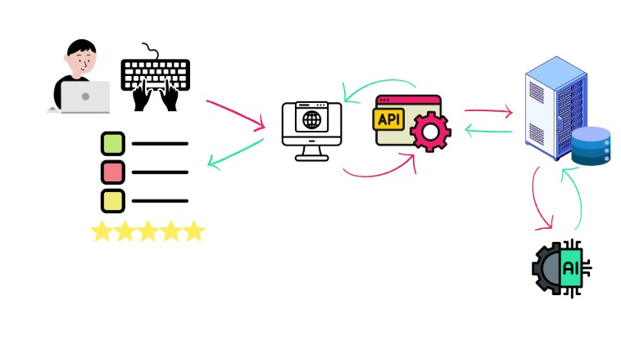
Diagrama non-tehnica
Aplicatie

Slide 13
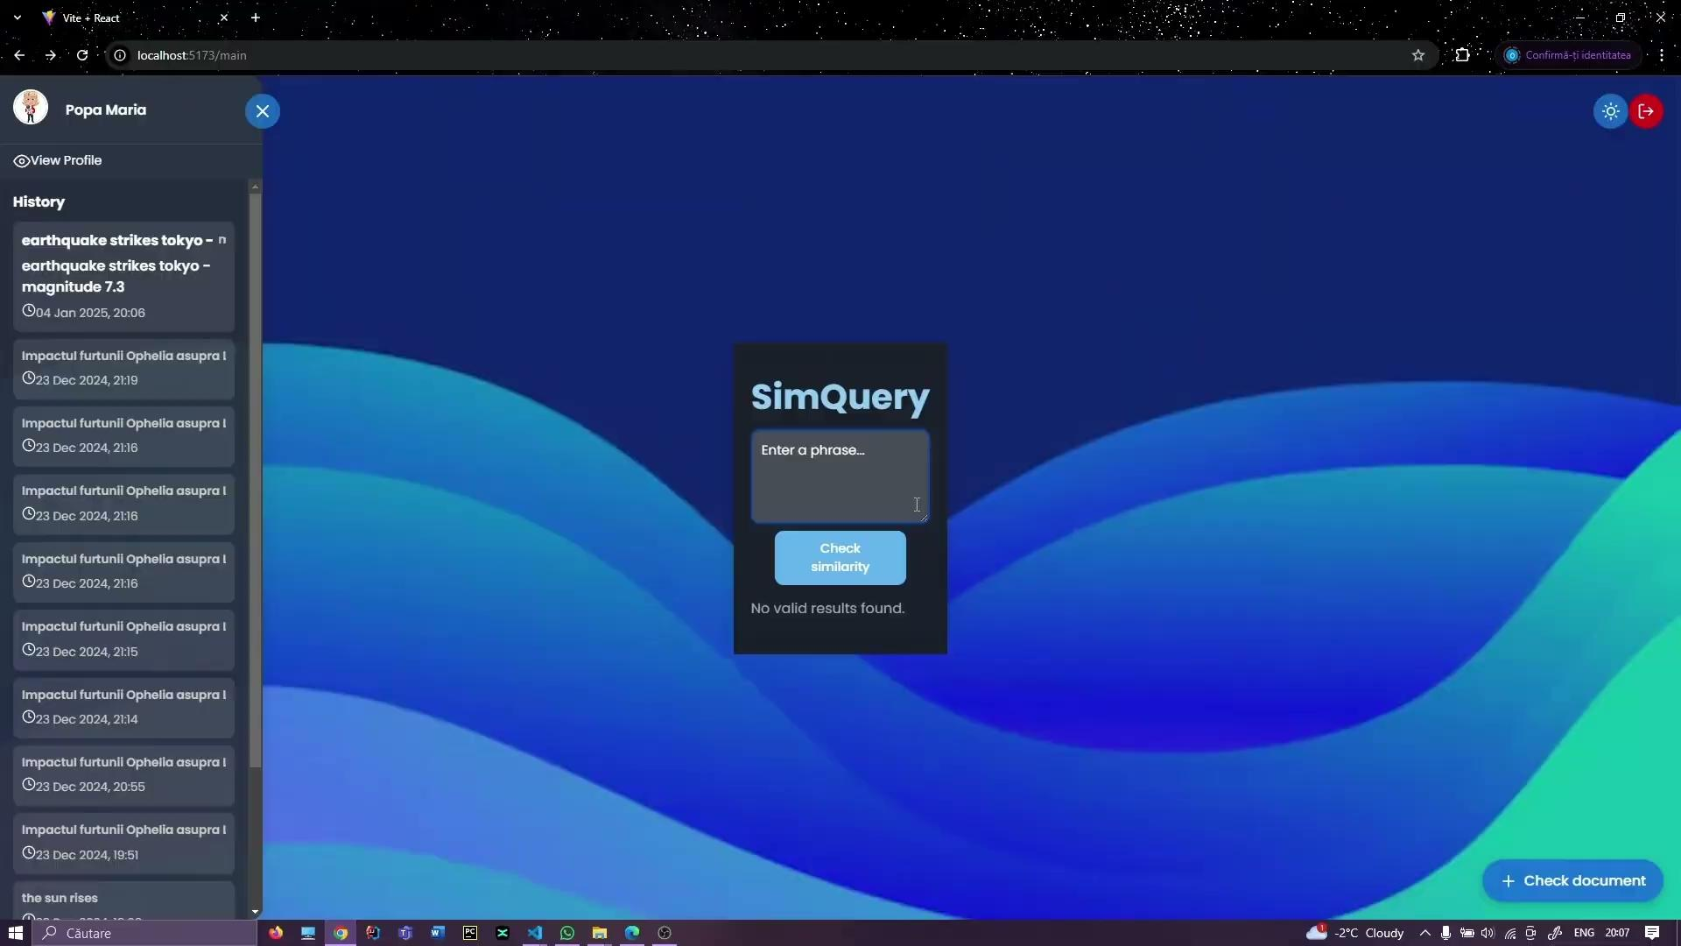
Prezentare Aplicației
-Demo-
Aplicatie

Slide 14
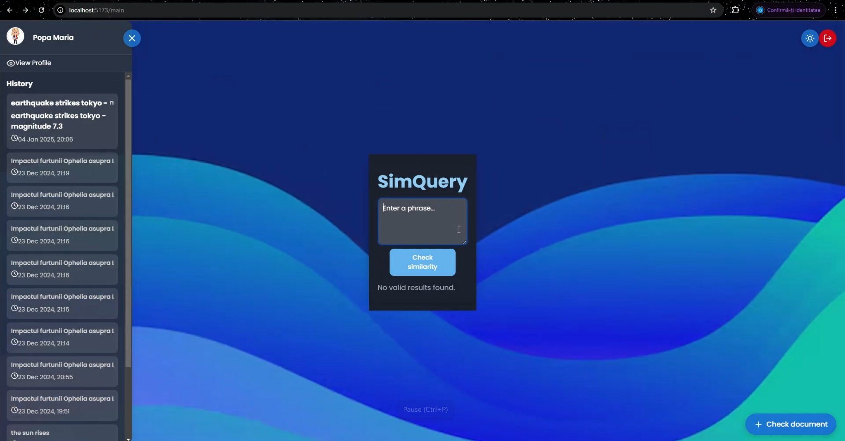
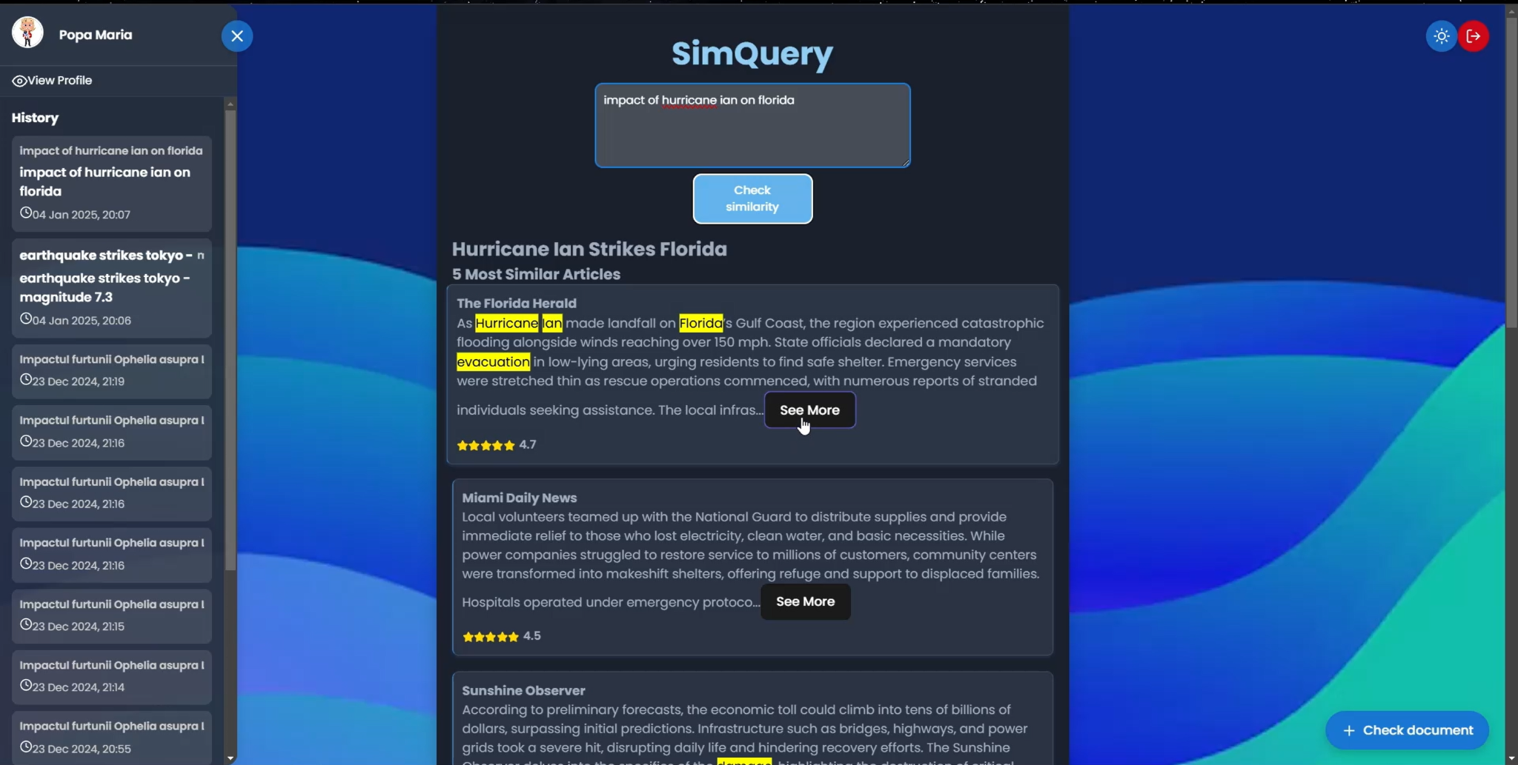
Funcționalitățile Aplicației
Aplicatie
La prima utilizare, utilizatorii trebuie să își creeze un cont.
Creare cont
1
Aplicația permite utilizatorilor să caute știri similare pe baza unei propoziții introduse sau a unui document incarcat.
Cautare
2
Rezultatele sunt afișate în ordinea relevanței, cu scoruri între 0 și 5 stele.
Analiza scoruri
3
Istoricul căutărilor este salvat automat pentru acces ulterior.
Salvare istoric
4

Slide 15
Concluzii
pandas
react
tensorflow
AI
WEB
flask
numpy
tailwind CSS
Tehnologii
wandb
InferSent
STSb
Similaritate Semantică
Universal Sentence Encoder
Sentence-BERT
Datasets
Arhitecturi
AI
SICK-R
Siamese Neural Networks

Slide 16
Mulțumim!

